Slide 1
Jak kryzys pandemiczny wpływa na funkcjonowanie przedsiębiorstw z sektora MŚP?
dr Sabina Klimek, prof. Jan Klimek
Szkoła Główna Handlowa w Warszawie
Warszawa 2021

Slide 2
Zagadnienia do dyskusji
1. Jakie będą skutki kryzysu pandemicznego dla przedsiębiorstw sektora MŚP?
2. Jaka jest i będzie skala bankructw przedsiębiorstw w tym sektorze? Które branże obronią się, a które nie?
3. Czy przedsiębiorstwa sektora MŚP są dyskryminowane w przydzielaniu pomocy państwa?

Slide 3
Dane statystyczne, koniec listopada 2020
4 457 476 przedsiębiorstw do 249 osób w tym 3 321 950 (ok 74,5%) to osoby fizyczne prowadzące działalność gospodarczą.
W II, jak i III kwartale 2020 roku, w porównaniu z analogicznym okresem 2019 roku, spadła liczba rejestracji podmiotów gospodarczych. W II kwartale 2020 r. zarejestrowano spadek liczby rejestracji aż o 29 975 podmiotów (o 31,8%), natomiast w kolejnym kwartale o dalsze 428 podmiotów (o 0,5%).

Slide 4
Dane statystyczne, koniec listopada 2020
W II kwartale 2020 r. spadek nastąpił: w budownictwie (35,0%), w usługach (34,3%), w informacji i komunikacji (32,5%), w zakwaterowaniu i gastronomii (31,8%), w sekcji transport i gospodarka magazynowa (31,0%), w przemyśle (30,4%), w handlu oraz naprawie pojazdów samochodowych (17,9%).
W III kwartale 2020 r. w dalszym ciągu spadek wystąpił w sekcji transport i gospodarka magazynowa (o 5,9%), w usługach (o 2,7%), w przemyśle (o 2,6%), w zakwaterowaniu i gastronomii (o 1,0%) oraz w budownictwie (o 0,6%).
W II kwartale 2020 r. zarejestrowano o 19,8% więcej upadłości podmiotów gospodarczych niż w analogicznym okresie roku 2019.

Slide 5
Dane statystyczne GUS
Według danych GUS wskaźnik ogólnego klimatu koniunktury dla przedsiębiorstw, na grudzień 2020 r., kształtował się poniżej średniej długookresowej i dla większości prezentowanych obszarów gospodarki jego wartość jest na ujemnym poziomie.
Najbardziej pesymistycznie oceniają sytuację podmioty z sekcji zakwaterowanie oraz gastronomia. Jedynie firmy z sekcji informacja i komunikacja oraz działalność finansowa i ubezpieczeniowa formułują, w grudniu 2020 r., pozytywne oceny koniunktury.
Wg. Badań GUS dla 27,5% respondentów obecna sytuacja epidemiologiczna stanowi duże zagrożenie dla codziennego życia w lokalnej społeczności. Natomiast dla osób pracujących, które stanowiły 61,4% respondentów, zdecydowaną obawę utraty pracy lub zaprzestania prowadzenia własnej działalności odczuwało 8,0% respondentów.

Slide 6
Badanie
Badanie zostało przeprowadzone wśród przedsiębiorców w listopadzie 2020 r.
Ankieta internetowa została rozpowszechniona przez organizacje pracodawców.
Badanie to jest częścią polsko-bułgarskiego projektu fundacji Instytut Europejski „Pro Futuro”.

Slide 7
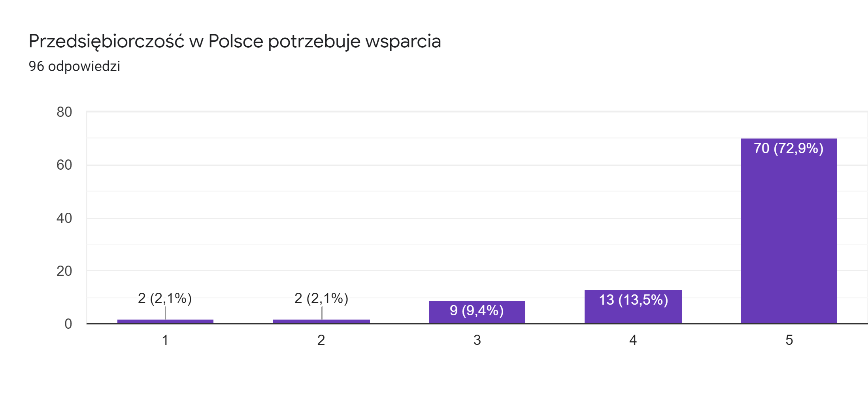

Slide 8
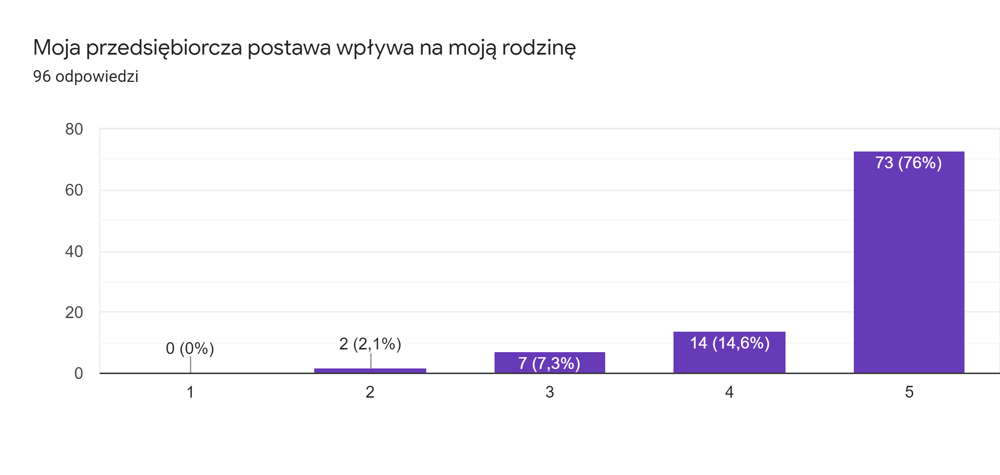

Slide 9
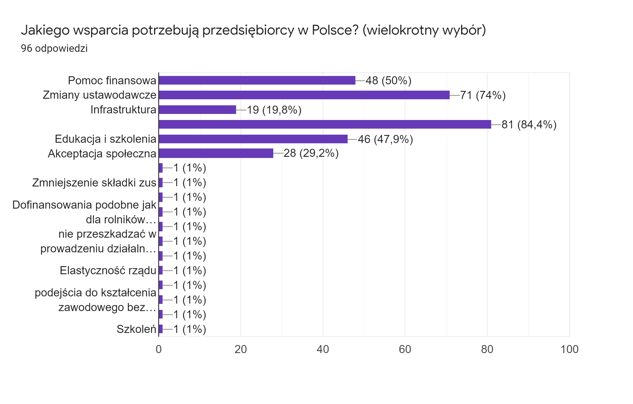

Slide 10
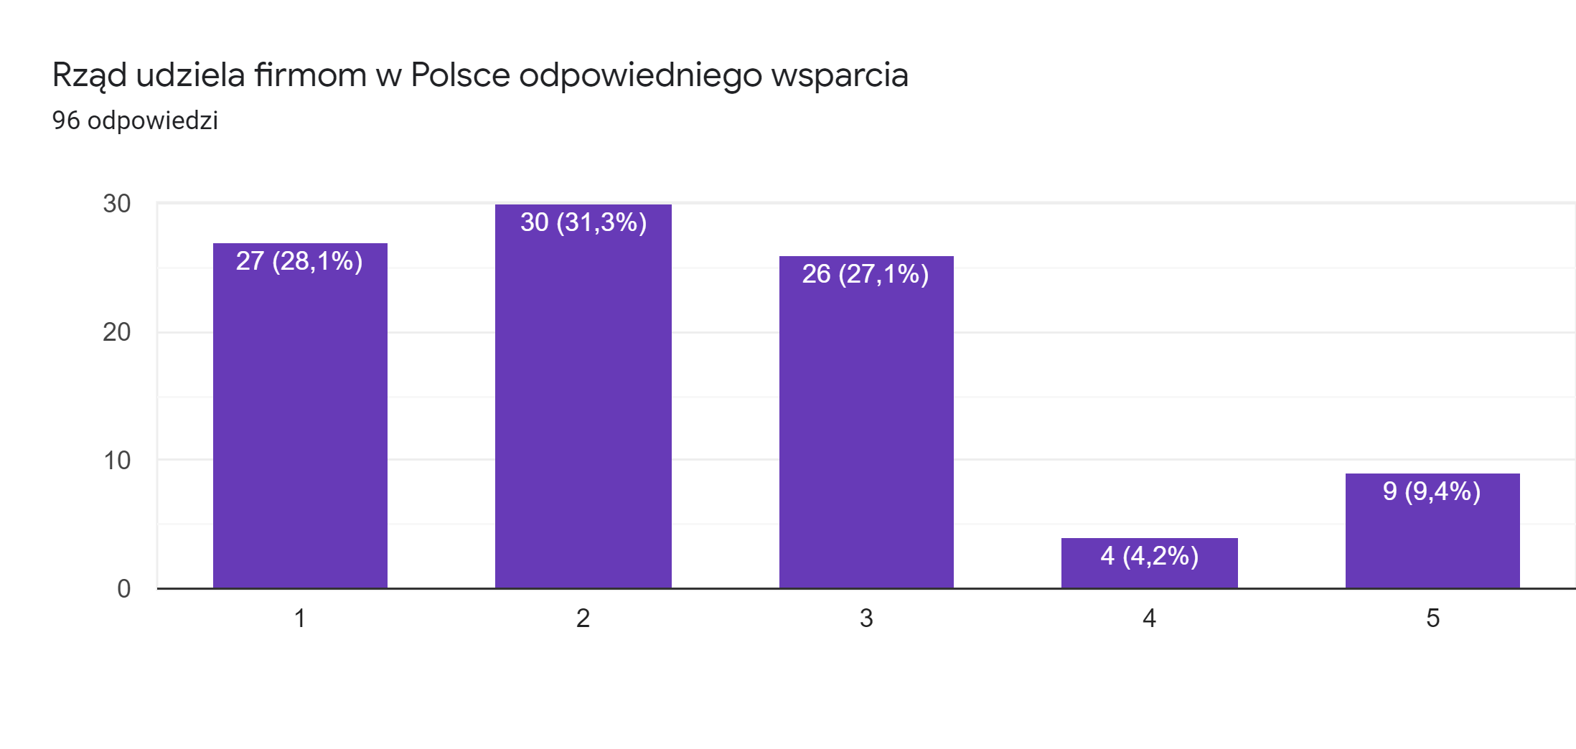

Slide 11
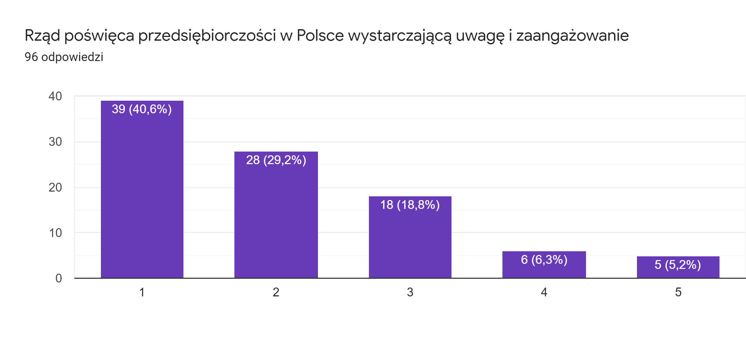

Slide 12
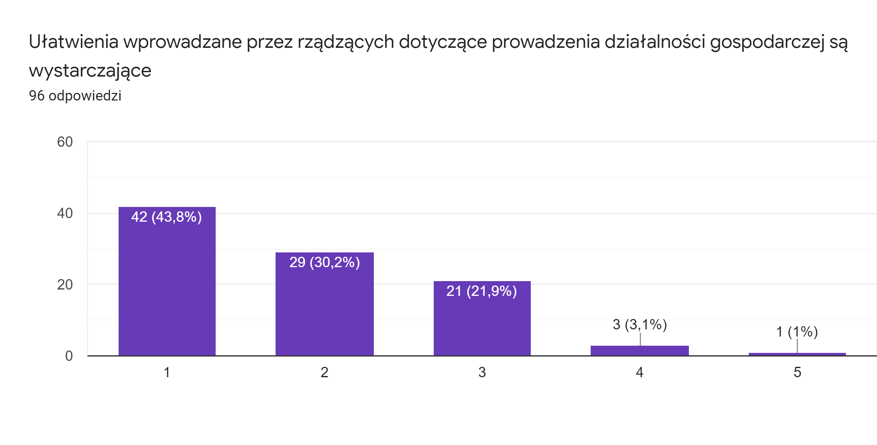

Slide 13
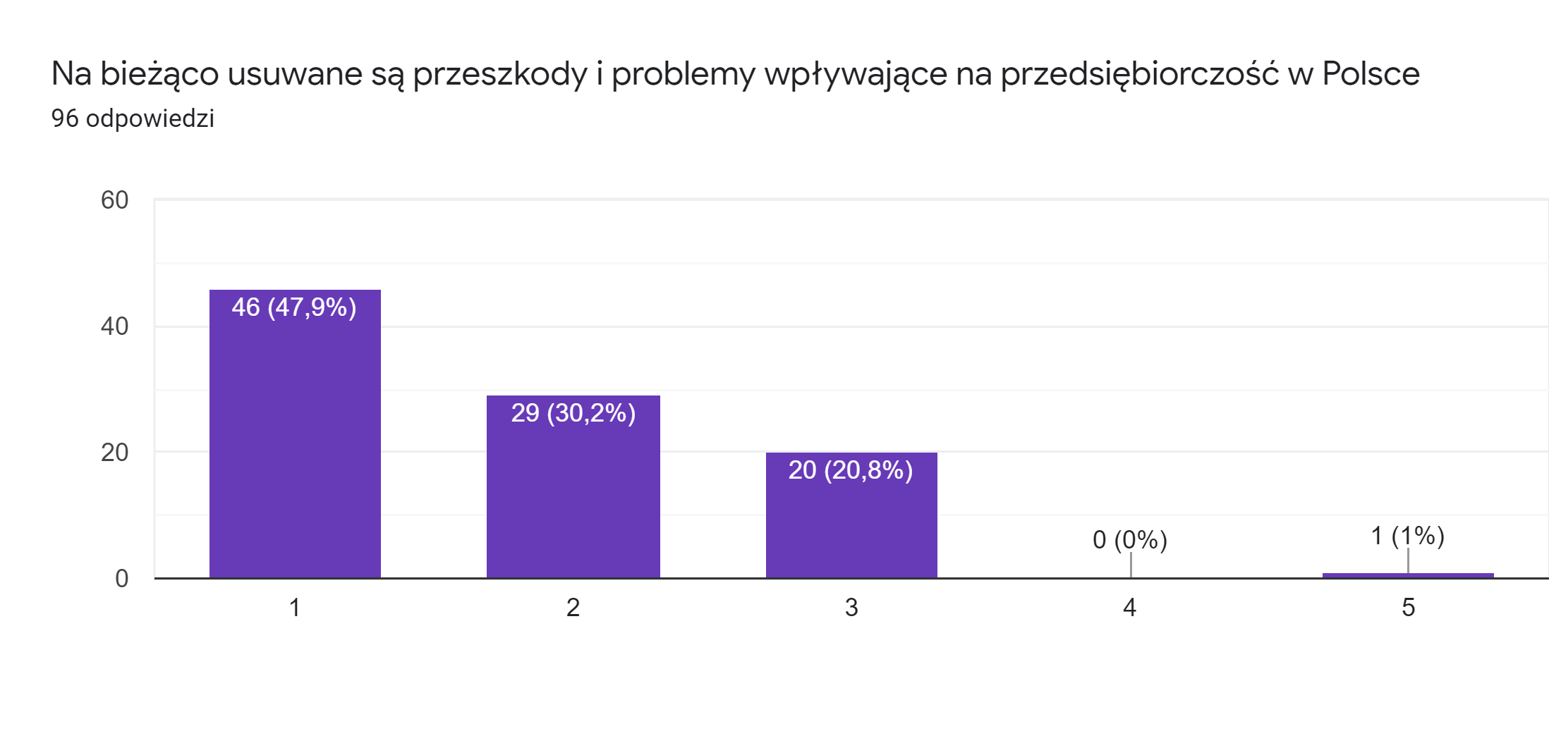

Slide 14
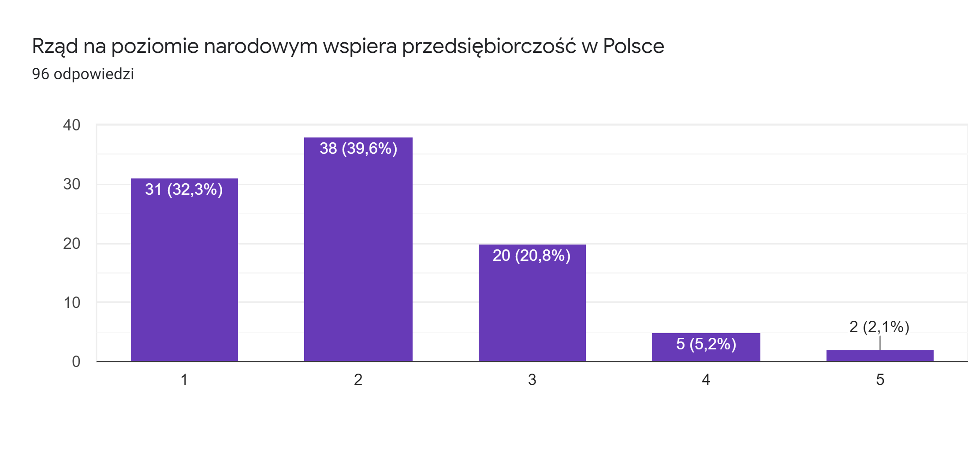

Slide 15
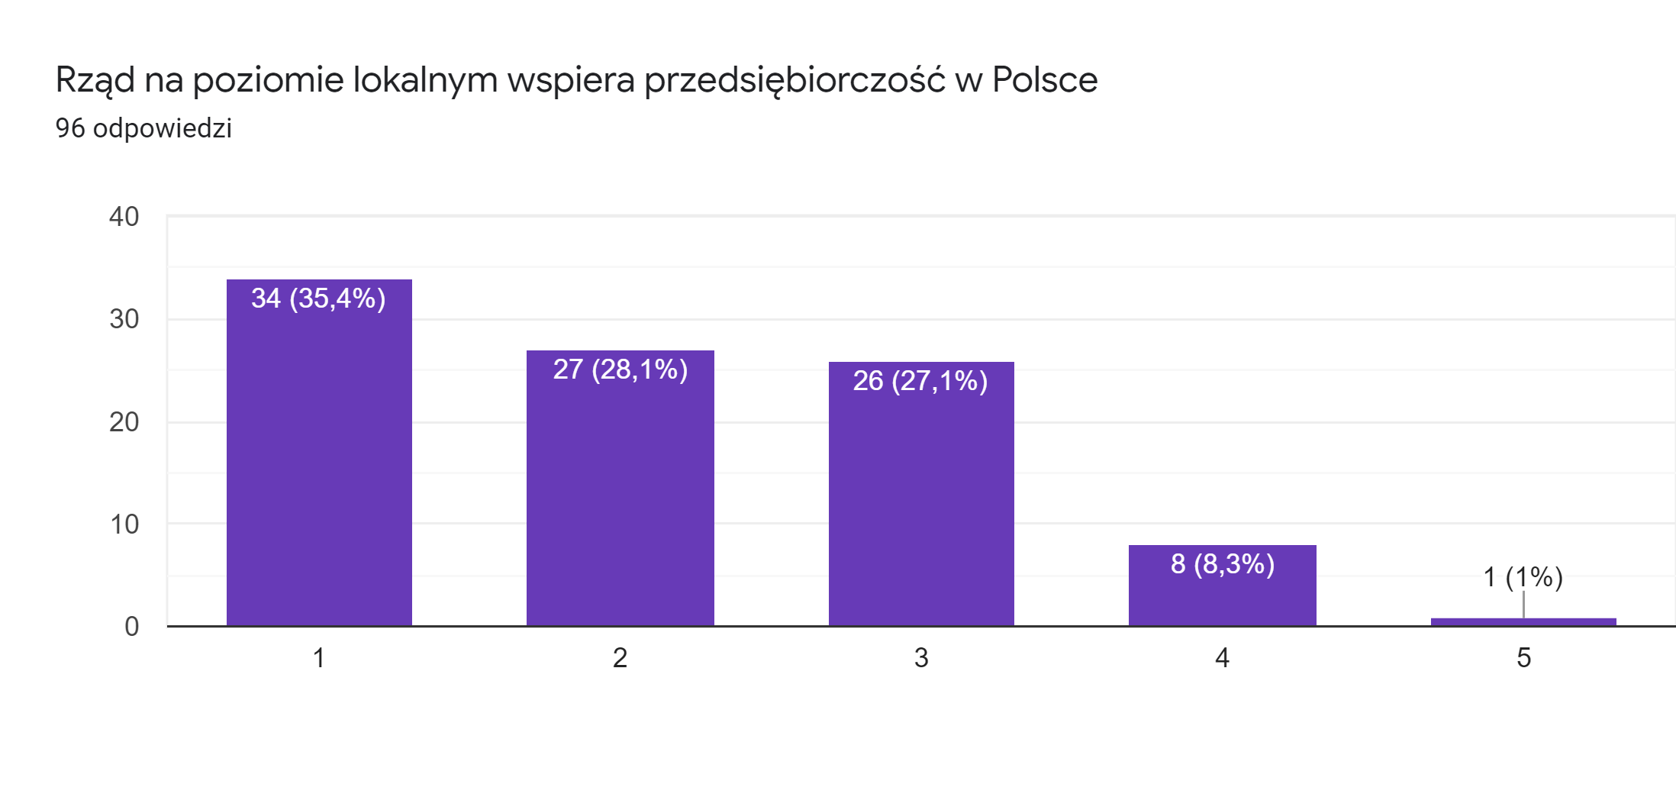

Slide 16
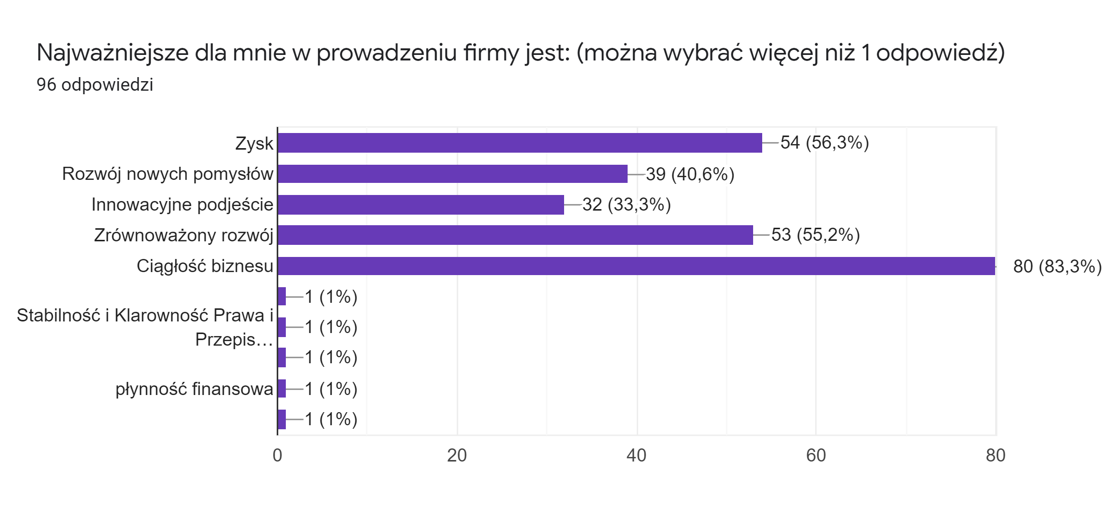

Slide 17
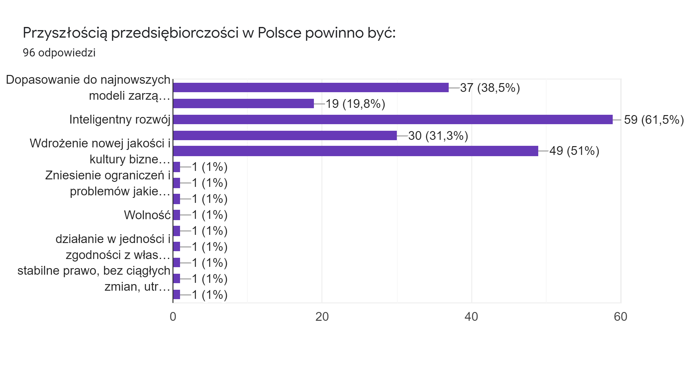

Slide 18
Problemy MŚP w trakcie pandemii
Obciążenia podatkowe i prawne
Firmy funkcjonują przy ogromnym obciążeniu, a część branż walczy o utrzymanie się na rynku. W takiej sytuacji przedsiębiorcy, nie powinni dodatkowo mierzyć się z nowymi ciężarami administracyjnymi, czy podatkami, bo tego nie udźwigną.
Koszty pracy
Wzrost minimalnego wynagrodzenia będzie kolejnym poważnym obciążeniem dla małych firm rzemieślniczych i rodzinnych przedsiębiorstw. Może to doprowadzić do zwolnień pracowników. Przedsiębiorcy mają problem z utrzymaniem personelu zatrudnionego na umowy o pracę na czas nieokreślony.
Ograniczenia inwestycji
wydatki sztywne budżetu – takie jak 500+, trzynasta, niebawem również czternasta emerytura – nie pozwalają na szybkie reagowanie na sytuację gospodarczą. Inwestycje samorządów mogą być hamowane nowymi obciążeniami na nich nakładanymi.

Slide 19
Rekomendacje
Potrzeba efektywnego dialogu z rządem.
Automatyzacja, innowacyjność, cyfryzacja. (Poziom robotyzacji w polskich przedsiębiorstwach jest wciąż na niezadowalającym poziomie. Żeby Polska mogła przejść na poziom gospodarki 4.0, potrzebujemy systemowych rozwiązań)
Szkolenie młodych i edukacja (Z pewnością skuteczna edukacja zawodowa może odegrać istotną rolę w tworzeniu lepszych perspektyw na rynku pracy dla młodych ludzi. Kluczowymi czynnikami sukcesu są efektywne zajęcia praktyczne w miejscu pracy oraz rola partnerów społecznych w procesie definiowania i organizowania programów nauczania.)
Sukcesja Najważniejsze rozwiązania dotyczące wsparcia firm rodzinnych w unijnych krajach, związane są z następującymi obszarami: z kwestiami podatkowymi – ulgi podatkowe związane z przekazaniem firmy, dziedziczeniem, czy też przejściem właściciela na emeryturę; ze sprawami legislacyjnymi związanymi z rozpoznaniem firm rodzinnych, jako odrębnych jednostek, które powinny być odpowiednio sklasyfikowane; z rozwiązaniami pomocowymi dotyczącymi sukcesji, przekazywania firmy (rządowe wsparcie i szkolenia w tym zakresie) oraz kwestie związane z finansowaniem, wsparciem inwestorskim dla firm rodzinnych.

Slide 20
Co dalej?
Kryzys gospodarczy w Polsce powoduje konieczność wprowadzania w małych i średnich przedsiębiorstwach określonych zmian ich zachowań.
Obawiamy się, że kryzys gospodarczy, nie tylko wymaże z mapy Polski tysiące mikro, małych i średnich firm, ale również doprowadzi do ruiny dziesiątki tysięcy polskich rodzin.
Musimy odejść od maksymalizacji kontroli państwa, biurokratyzacji, preferencji pracowników kosztem pracodawców, silnych świadczeń socjalnych. Szczególnie mogą niepokoić działania uszczelniające system podatkowy i ubezpieczeń społecznych, co dla przedsiębiorców może oznaczać zaostrzenie polityki fiskalnej.
Dzisiaj musimy sięgnąć po ludzi, którzy wspomogą cały proces wychodzenia z trudnej sytuacji. Dziś nie wystarczy już tylko znaleźć rozwiązanie, trzeba wyszukiwać rozwiązań kreatywnych i systemowych.

Slide 21
Dziękujemy za uwagę!

